Slide 1
Valpreventie…. en het belang van bewegen!

Slide 2
Even voorstellen
Elise van der Zon
Fysiotherapeut
Fysiotherapiepraktijk Fysio B Fit
Sinds 2008 in het ParkinsonNet
Specialisaties

Slide 6
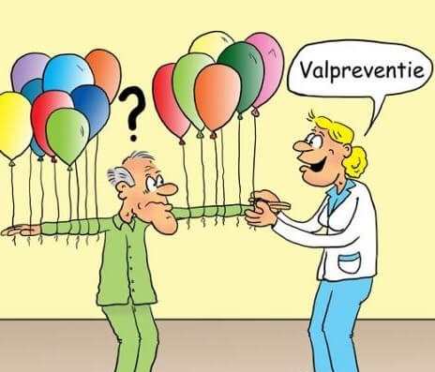

Slide 7
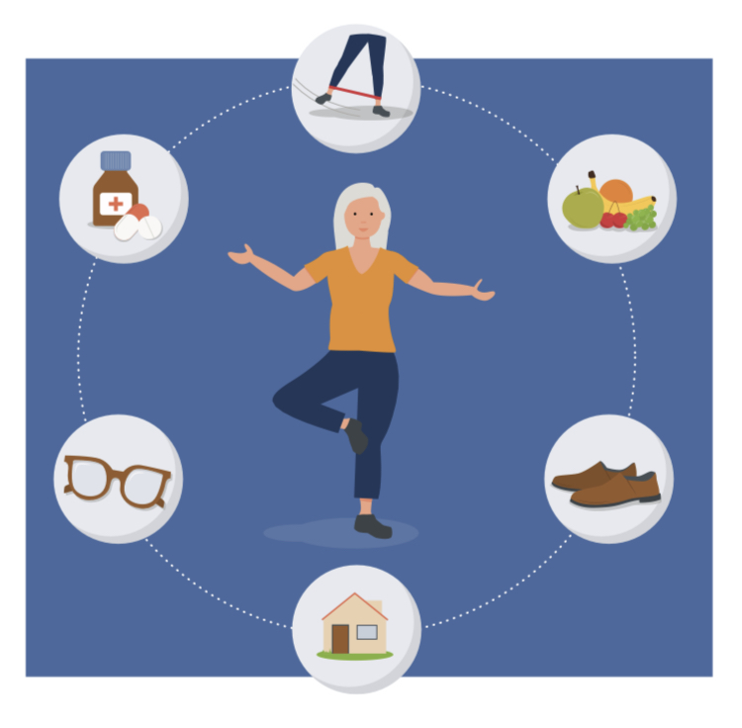
Wat is valpreventie?

Slide 8
Valongevallen bij ouderen worden veroorzaakt door (een interactie van)
verschillende factoren
Gedrag/leefstijl
bv inactiviteit
Biologische factoren
bv verminderde spierkracht
Omgevingsfactoren
bv obstakels

Slide 9
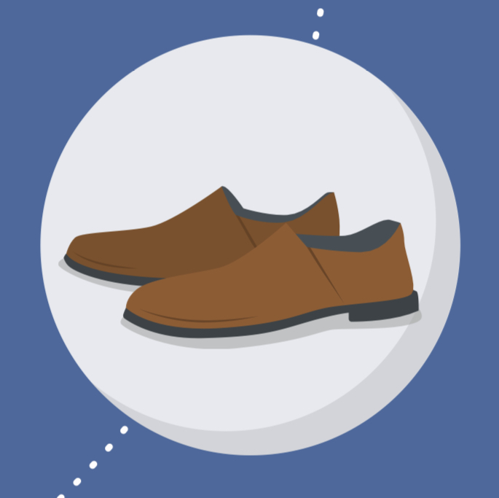
Voeding:
- gezonde voeding
eiwitten
vitamine D sterke botten/spieren
dagelijks genoeg water
alcoholgebruik
Medicatie:
overzicht
risico op vallen groter (lijst)
combinatie van medicatie
jaarlijkse controle
Schoenen:
schoenmaat
Zolen
hakken
Veters
gewicht
Visus:
Ogen laten testen
optometrist, geen verwijzing
Bril voor buiten (geen varifocus)
Schoon
Voldoende licht

Slide 10
Medicijnen die de kans op vallen kunnen vergroten:
Slaapmiddelen of medicijnen tegen angst
Sterke pijnstillers zoals morfine, tramadol of oxycodon
Bloeddrukmedicijnen
Plaspillen
Kalmeringsmiddelen
Medicijnen tegen depressie en manie
Medicijnen tegen een psychose en/of delier
Medicijnen tegen epilepsie
Medicijnen bij hartproblemen

Slide 11
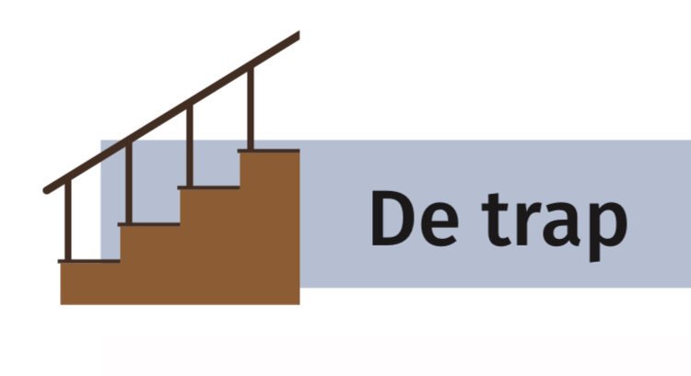
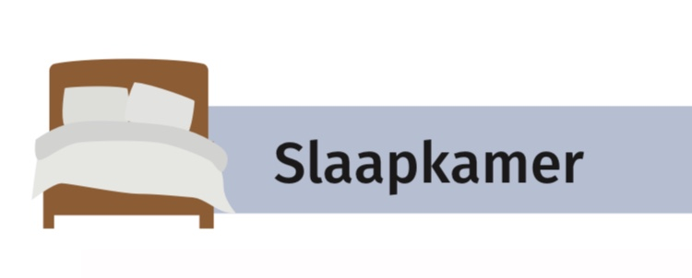
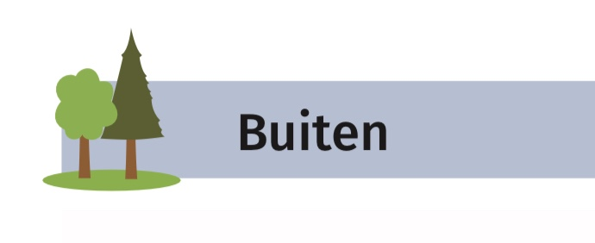

Slide 12
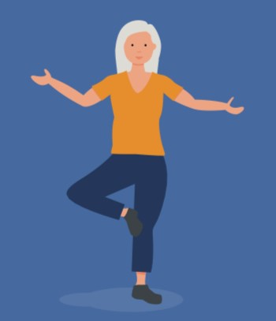
Valpreventie…. en het belang van bewegen!

Slide 13
Gezondheidsvoordelen
Lichamelijk:
Hartfunctie en bloedsomloop
Botmineraaldichtheid
Spierconditie en spierfunctie
Verbeteren slaap kwaliteit/kwantiteit
Vetvrije lichaamsmassa
Mobiliteit van de gewrichten
Conditie van de ligamenten en banden
Elasticiteit van de pezen
Evenwicht, reactie en coördinatie
Mentaal:
Stemming
Vertrouwen
Zelfbeeld
Kwaliteit van leven
Lichamelijk:
Hart- en vaatziekten
Bloeddruk
Osteoporose
Vermoeidheid
Valincidenten en letsel
Vetpercentage
Evenwichtsproblemen
Gewrichtsstijfheid
Mentaal:
Depressie
Stress
Angst en sociaal isolement

Slide 14
Nederlandse Norm Gezond Bewegen
Doe minstens 150 minuten per week aan matig intensieve inspanning, verspreid over diverse dagen.
Langer, vaker en/ of intensiever bewegen geeft extra gezondheidsvoordeel.
Doe minstens tweemaal per week spier- en botversterkende activiteiten,
voor ouderen gecombineerd met balansoefeningen.
En: voorkom veel stilzitten.

Slide 15
Maar wat moet ik gaan doen?
Verschillende effectieve interventies:
In Balans
(oorzaak/bewustwording/bewegen)
Valanalyse 65+
(valrisicotest/valanalyse/doorverwijzen)
Otago
(verbetering balans, spierkracht en mobiliteit)
TOM (thuis onbezorgd mobiel)
(bewegen/voeding/sociale contacten)

